Slide 2
شاخه طنابداران: نیای طنابداران
از هیدرها و شقایق های دریایی دو دودمان:
آغاز شد یکی به کرمهای حلقوی نرمتنان و بندپایان و دیگری به بریوزوا، خارپوستان و طنابداران برخاستند.
این دو منطبق با دهان اولیه و ثانویه می باشند.
نظریه های دیگر مانند کرمهای حلقوی و یا بندپایان

Slide 3

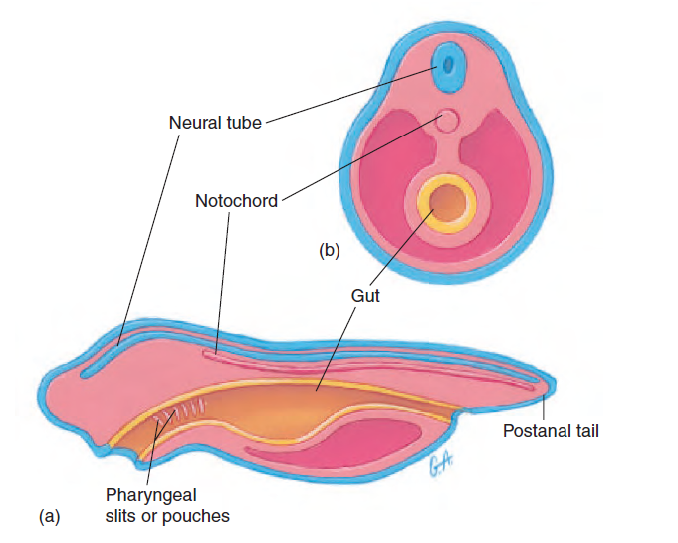




5 ویژگی مجزا کننده طنابدران
نوتوکورد
طناب عصبی پشتی
شکافهای حلقی
اندوستیل
دم پس مخرجی

Slide 4
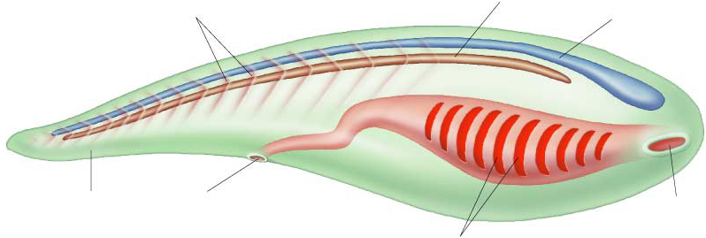
The Generalized Structure of a Chordate
شاخه طنابدارن Chordate
Muscle segments
Notochord
Hollow
nerve cord
Tail
Anus
Mouth
Pharyngeal pouches
ويژگی های مشترک شاخه طنابداران

Slide 5
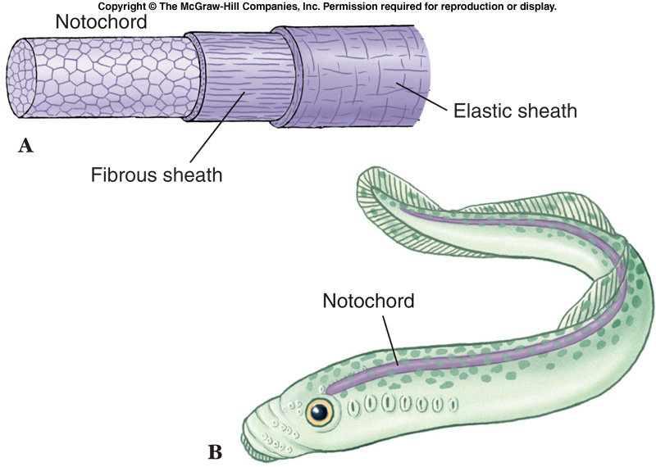

ساختار میله ای انعطاف پذیر
بقا در طنابداران اولیه و ماهیان بدون آرواره
در مهره داران نوتوکورد با مهره ها جایگزین می شود

Slide 6
طناب عصبی پشتی:
نسبت به کانال تغذیه ایی پشتی است
بخش قدامی آن مغز را ایجاد می کند.
لوله توخالی در دوره جنینی بوسیله چین خوردگی سلول های عصبی در بالای نوتوکورد ایجاد میشود.
در مهره داران، طناب عصبی از بین کمان های عصبی مهره ها عبور می کند و سر توسط غضروف ها یا استخوان های جمجمه ایی حفاظت می شود.

Slide 7
سوراخ ها یا شکاف های حلقی:
شکاف های آبششی به حفره حلقی و از آنجا به خارج راه می یابند.
آنها توسط در جیب رفتن اکتودرم خارجی (شیار های حلقی) و بیرون زدگی یا به خارج برگردانده شدن اندودرم درون حلق (کیسه های حلقی) ایجاد می شوند.
در طنابداران آبزی، دو شکاف در حفره حلقی باز میشوند که شکاف های حلقی به آنها گفته می شود. در آمنیوت ها برخی از این کیسه ها ممکن است به حفره حلقی راه نیابند و تنها شیاری باشند بجای شکاف.
در چهارپایان مهره دار کیسه های حلقی به ساختارهای مختلفی تمایز می یابند از جمله لوله استاش ، حفره میانی گوش، تونسیل ها و غدد پاراتیروئید.

Slide 8
اندوستیل یا غده تیروئید: تا این اواخر اندوستیل به عنوان یک خصوصیت مهره داران در نظر گرفته نمی شد. این اندام یا مشتقات آن که همان غدد
تیروئید می باشند در تمامی مهره داران دیده می شوند.
دم پشت مخرجی postanal tail دم بعد از مخرجی همراه با ماهیچه های سوماتیک و نوتوکورد سخت حرکت لارو تونیکات ها و آمفیکسوس را فراهم می کنند که برای شنای آزاد آنها ضروری است.
بندبندی بودن: محدود به دیواره بدن و دم. عدم گسترش به درون سلوم

Slide 9
شاخه طنابداران: مشخصات
گروهی از جانوران دوترستومی هستند .
خصوصيات مشترک جنين شناسی دارند و احتمالا از نيای مشترک بوجود آمده اند .
همه آنها دارای نوتوکورد مي باشند .
دارای تقارن دو طرفی هستند .
دارای محور قدامی – خلفی و آرايش سلومی لوله ای هستند .
دارای متامريسم و سفاليزاسيون هستند .
طنابداران دارای طناب عصبی توخالی پشتی و شکاف های زوج آبششی
اندوستیل در کف حلق
دم پس مخرجی postanal tail

Slide 10
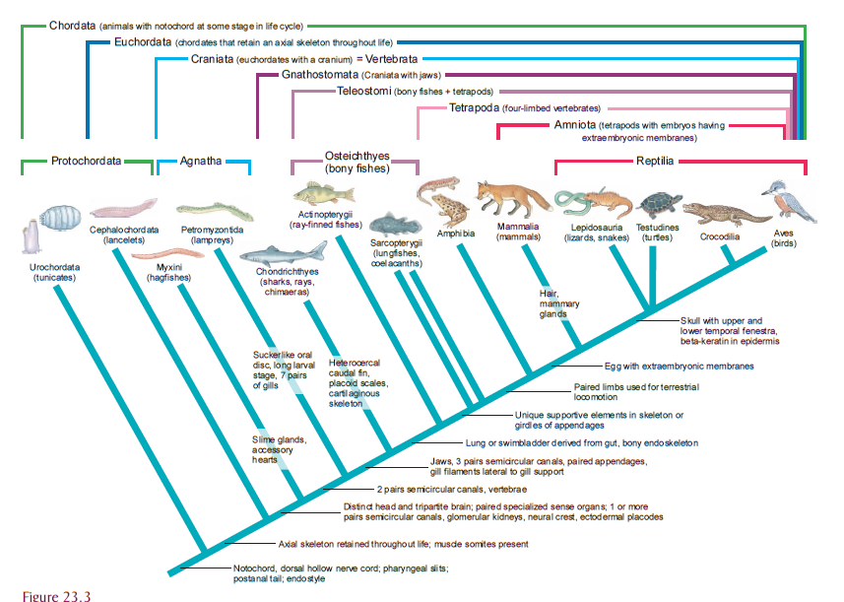

Slide 11
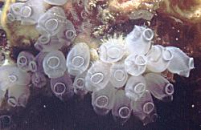
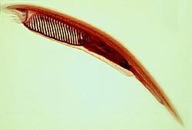
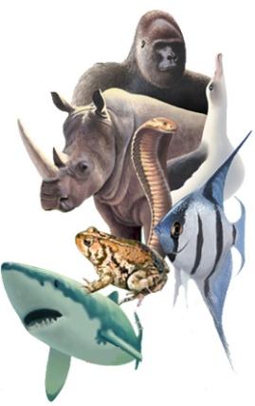
شاخه طنابداران : سه زیر شاخه
زير شاخه تونيکاتا
(Tunicata) (Urochordata)
2. زير شاخه سفالوکورداتا
(Cephalochordata)
3. زير شاخه مهره داران (Vertebrata)
بدون جمجمه
(Acraniata)
جمجمه دارن
(Craniata)

Slide 12
شاخه طنابداران
شاخه طنابداران به 3 زير شاخه تقسيم مي شوند .
Phylum Chordata
  SubPhylum: Tunicata
  SubPhylum : Cephalochordata
  SubPhylum: Vertebrata
    Class : Agnatha - jawless fishes
    Class : Placodermi - jawed armored fishes (extinct)
    Class : Chondrichthyes - cartilaginous fishes
    Class : Osteichthyes - bony fishes
    Class : Amphibia - Amphibians
    Class : Reptilia - Reptiles
    Class : Aves - Birds
    Class : Mammalia - Mammals

Slide 13
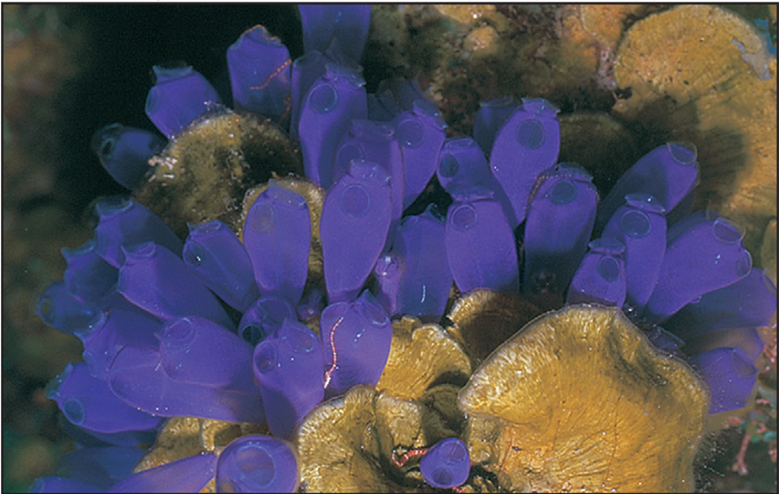
زير شاخه غلافداران
Urochordata
(tunicata)

Slide 14
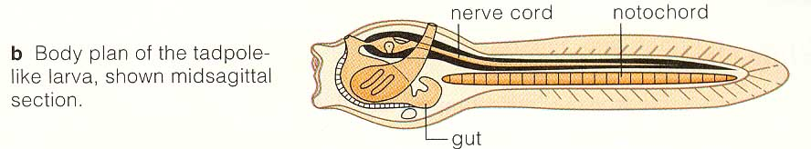
تونیکاتا
دارای 1600 گونه دریایی، در نواحی ساحلی
بالغین اندازه 1 تا 8 سانتی متر داشته
بالغین تحت نام عمومی Sea Squirt (آب پاش دریایی)
اغلب بالغین به سوبسترای سخت متصل شده و برخی به صورت تک و برخی به صورت کلونی زندگی می کنند.
تکوین آنها از یک لارو با تقارن دوطرفی، شناگر و شبیه لارو قورباغه می باشد.

Slide 15
ويژگی های اعضای زير شاخه غلاف داران
طناب پشتی و رشته پی فقط در دوره لاروی ديده مي شود.
تنها ناحيه دم در مرحله لاروی لارو ، دارای نوتوکورد است و به همين دليل به آنان Urochordata گفته مي شود .
لارو آنها که Tadpole ناميده مي شود شباهت بيشتری به طنابدارن داشته و شبيه به بچه قورباغه مي باشد.
هرمافروديت هستند اما هر جانور نمي تواند خود را بارور کند .
لقاح خارجی است.
نمونه های بالغ در ماده شبه سلولوزی به نام Tunicin جای گرفته اند که هم تامين کننده حفاظت است و هم استحکام بخش .
Tunic از رشته های کربوهيدراتی به نام Tunicin که شبيه به سلولز است تشکيل شده است . در ساختمان غلاف علاوه بر اين ماده ماده ای زمينه ای به نام اسيد موکوپلی ساکاريد و پروتئين هم وجود دارد.
قسمت عمده بدن را حلق و گلو تشکيل مي دهد .

Slide 16
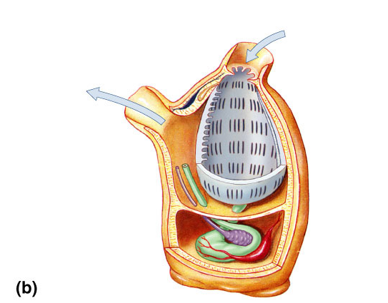
زير شاخه غلافداران
Hypophyseal duct
Incurrent
siphon
Nerve ganglion
Excurrent
siphon
Pharynx
Endostyle
Gill slit
Intestine
Genital duct
Tunic
Stomach
Gonad
Heart

Slide 17
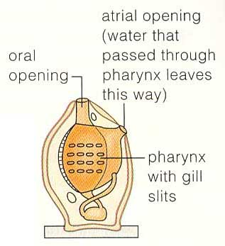
Tunicates are filter feeders
Water circulation

Slide 18
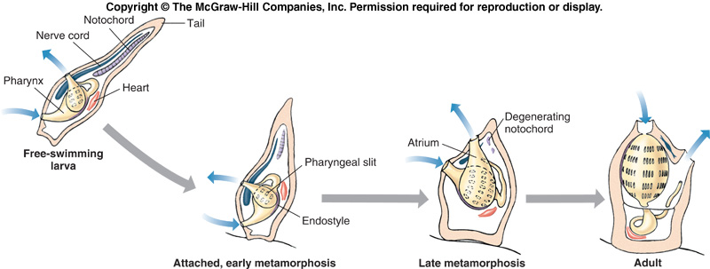
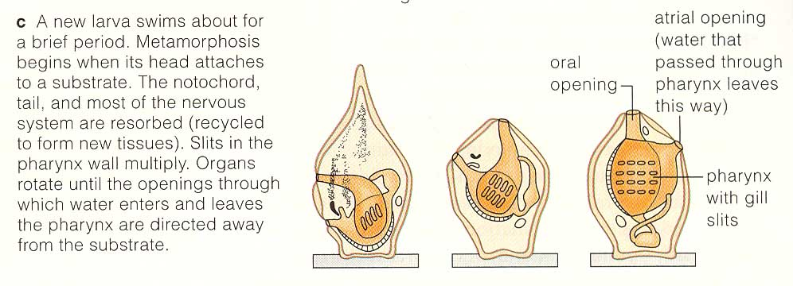
زير شاخه غلافداران
مراحل مختلف زندگی تونيکا

Slide 19
زير شاخه
Cephalochrdata

Slide 20
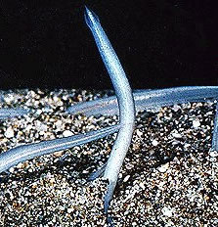
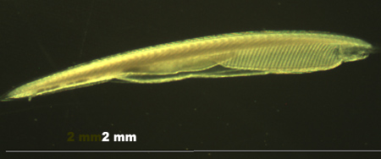
آمفيوکسوس
نمونه ای شاخص از زير شاخه سفالوکورداتا است، نام ديگر آنها لانسلت(lancelet) و به معنی دو طرف نوک تيز است . علی رغم شباهت ظاهری آنها با ماهی ها فاقد اندام های حرکتی بوده و تنها دارای باله فرد هستند . فاقد جمجمه بوده و ستون مهره و دنده ندارند . به همين دليل جزو مهره داران طبقه بندی نمی شوند .

Slide 21
ويژگی های آمفيوکسوس
فاقد قلب هستند .
خون بی رنگی دارند .
جهت گردش خون در قسمت پشتی بدن و به طرف عقب و در قسمت شکمی به طرف جلو مي باشد.
دارای طناب پشتی و رشته پی هستند.
دارای شکاف های آبششی هستند.
تقريباً دارای85 عدد ماهيچه به شکل << و با نام ميومر(Myomere) يا ميوتوم (Myotome) هستند.
قسمت قدامی سر دارای اندام چرخ مانندی است که به آن Wheel organ of Muller گفته مي شود. وظيفه آن راندن غذا به سمت دهان است .
در قسمت فوقانی حلق سلول های ترشحی که به صورت کيسة متصل به تيغه های آب ششی است ديده مي شود . اين سلول ها رشته های طويلی دارند که سولينوسيت(Solenocyte) ناميده مي شوند .
جنس های نر و ماده از هم جدا هستند.
دارای مرحله لاروی و دگرديسی هستند .

Slide 22
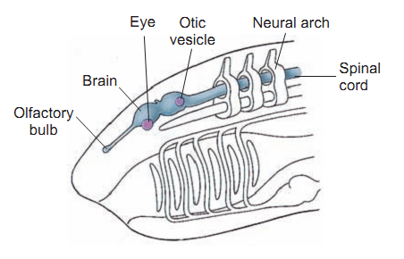
دارای هر پنج ویژگی طنابداران
تبادلات گازی از طریق پوست بدن انجام می شود
اکثر دانشمندان معتقدند آمفیوکسوس فرزند (اخلاف) جدی است که هم سفالوکورداتا و هم مهره داران را ساخته است. بنابراین سفالوکوردتا گروه خواهری مهره داران هستند.

Slide 23
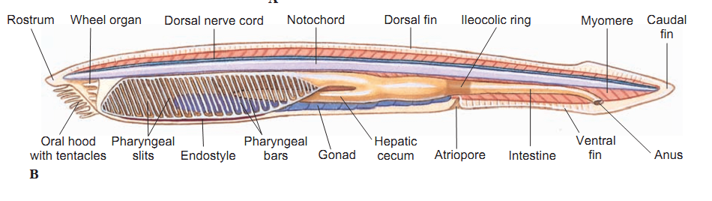
ساختمان بدن در آمفيوکسوس

Slide 24
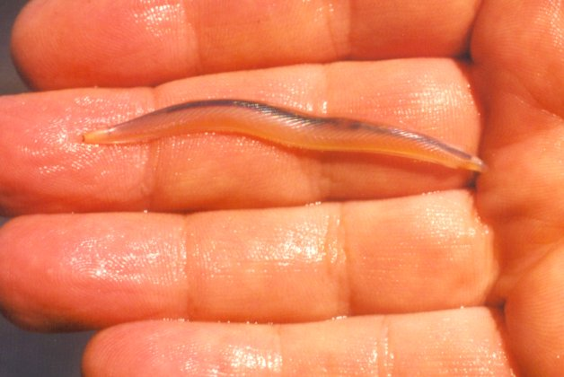
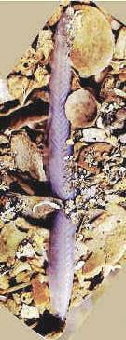
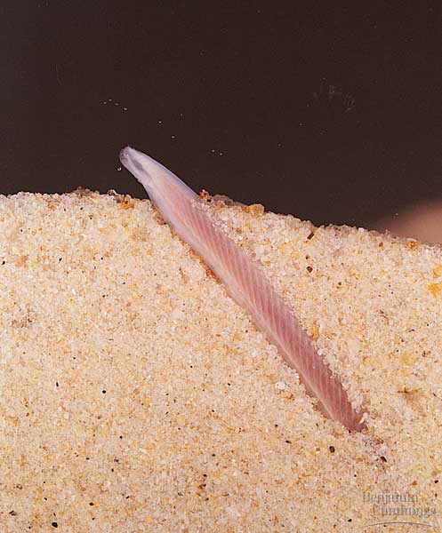
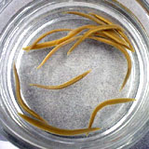
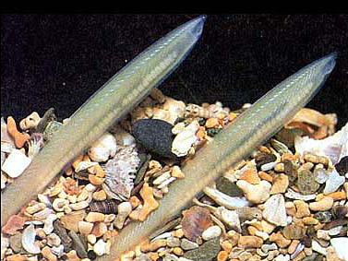
آمفيوکسوس

Slide 25
سازش هایی که منجر به تکامل مهره داران اولیه شد:
.2ارتقای فیزیولوژیک
در بین مهره داران حلق از یک ساختار نفوذ پذیر فیلتر کننده همراه با موکوس اندوستیل که در تغذیه بکار می رفته و حرکت آب در آن توسط مژه ها صورت می گرفته است به ساختاری تغییر می کند که حرکت آب بدرون آن توسط ماهیچه ها صورت می گیرد
ایجاد یک اندام تنفسی (آبشش) است.
حرکت مواد غذایی از طریق انقباضات ماهیچه ای
اضافه شدن کبد و پانکراس
قلب نیز چند حفره ایی شده و با حضور اریتروسیت ها و هموگلوبین کاراتر می شود.
کلیه نیز که در پروتوکورداتا وجود نداشته کم کم ظاهر می شود.
تغییرات ساختار ماهیچه ایی اسکلتی
دارای اسکلت داخلی و خارجی از جنس غضرف و استخوان
قابلیت رشد و خم شدن بدن
اسکلت از غضروف به استخوان تبدیل می شود.
استخوان ارزش محافظتی و امکانات اتصال ماهیچه ها به آن
تغذیه فیلتری به شکاری
اندامهای حسی و حرکتی قویتر
مغز سه لبی

